Slide 1

TIM培训
航空运输服务分公司

Slide 2
TIM常用词汇
1. national 公民 2. nationality 国籍 3. resident 居民
4. transit 过境 5. maximum 最大值 6. minimum 最小值
7. except for 除了 8. permit 许可 9. exemption 豁免
10. APEC card 11. public passport 公务护照
12. diplomatic passport 外交护照
13. a visa on arrival 落地签
14. minor 小孩 15. additional 额外的
16. warning 警告 17. return/onward ticket 回程/续程机票
18. transit visa 转机签 19. sufficient funds 足够资金
20. international transit area 国际过境区

Slide 3
关于TIM
1、TIM的含义
TIM的全称是Travel Information Manual，
是世界主要国家的护照和签证信息的依据。
2、TIM的目的
识别判断旅客证件以及签证是否符合入境地的要求
3、TIM的内容
主要涉及证件和签证要求同时也有细则补充

Slide 4
直接使用TIM的系统
1、AMDEUS系统：
目前主要用的航司有MH,AY,SV,KQ,OZ等等
2、SABER系统：目前主要使用的航司有WY,ET,SL,PG等等
3、中航信系统：大部分国内航班，例如深航东航

Slide 5
航信系统TIM指令

Slide 6
TIM的基本内容
1、证件类型
2、旅客国籍
3、旅客中转地和目的地

Slide 7
TIM的基本内容
1、证件类型
...... NORMAL PASSPORTS ONLY ...... PASSPORT REQUIRED. - PASSPORTS AND OTHER DOCUMENTS ACCEPTED FOR ENTRY MUST BE
VALID FOR A MINIMUM OF 6 MONTHS FROM THE ARRIVAL DATE.
PASSPORT EXEMPTIONS: ; - PASSENGERS WITH A CERTIFICATE OF IDENTITY ISSUED BY MALAYSIA. ;
仅限普通护照
护照豁免的情况

Slide 8
TIM的基本内容
2、旅客国籍
根据护照上的三字代码查看旅客国籍两字代码的方法：
AMDEUS系统： DC+国籍三字代码
SABER系统 : ENCODE(ALT+E) COUNTRY(ALL+O)
中航信：CNTZ:C/国籍三字代码

Slide 9
TIM的基本内容
2、旅客国籍
中航信：CNTZ:C/三字代码
CNTZ:C/COG
CG, COG, CONGO 刚果共和国 BZV, AFRICA
CNTZ:C/JPN
JP,JPN,JAPAN 日本 TYO,ASIA
CNTZ:C/ISR
IL,ISR,ISRAEL 以色列 JRS,ASIA

Slide 10
TIM的基本内容
3、旅客中转地和目的地
目的地：马来西亚
案例一：
NATIONAL PAKISTAN (PK) /DESTINATION MALAYSIA (MY) ; ; VISA DESTINATION MALAYSIA (MY)
案例二：
NATIONAL PAKISTAN (PK) /TRANSIT MALAYSIA (MY)
; DESTINATION PAKISTAN (PK)
ALSO CHECK DESTINATION INFORMATION BELOW
VISA TRANSIT MALAYSIA
中转地：马来西亚
目的地：马来西亚

Slide 11
注意事项
1、证件有效期要求
2、中转时间限制
3、入境地签证要求
4、现金以及离开机票要求

Slide 12
注意事项
1、证件有效期要求
PASSPORTS AND OTHER DOCUMENTS ACCEPTED FOR ENTRY MUST BE VALID FOR A MINIMUM OF 6 MONTHS FROM THE ARRIVAL DATE.
（到达之日护照有效期必须大于六个月）

Slide 13
注意事项
2、中转时间限制
案例一：
NATIONALS OF NEPAL TRANSITING THROUGH KUL WITH A CONFIRMED ONWARD TICKET FOR A FLIGHT TO A THIRD COUNTRY WITHIN 120 HOURS
(尼泊尔国籍旅客经吉隆坡转机，需有120小时之内的已订好的机票前往第三方国。)
案例二：
NATIONALS OF INDIA TRANSITING THROUGH KUL WITH A CONFIRMED ONWARD TICKET FOR A FLIGHT TO A THIRD COUNTRY WITHIN 24 HOURS.
（印度国籍旅客经吉隆坡转机，需有24小时之内的已订好的机票前往第三方国。）

Slide 14
注意事项
3、入境地签证要求
案例一：
VISA REQUIRED, EXCEPT FOR PASSENGERS WITH NORMAL PASSPORT FOR A MAXIMUM STAY OF 30 DAYS.
(免签30天）
案例二：
VISA NOT REQUIRED
(不需要签证）
案例三：
VISA REQUIRED, ……(注意后面的内容！！！）
（需要签证）
案例四：
VISA REQUIRED, ……OBTAIN A VISA ON ARRIVAL……
（可办理落地签）

Slide 15
注意事项
4、现金和离开机票要求
现金
VISITORS ARE REQUIRED TO HOLD PROOF OF SUFFICIENT FUNDS OF AT LEAST USD 100.
（旅客要求持有100美金足够资金的证明。）
回程机票
VISITOR MUST HOLD RETURN/ONWORD TICKETS.
（旅客必须持有回程/续程机票。）
VISITORS NOT HOLDING RETURN/ONWARD TICKETS COULD BE REFUSED ENTRY.
（旅客不持有回程/续程机票可能被拒绝入境。）

Slide 16

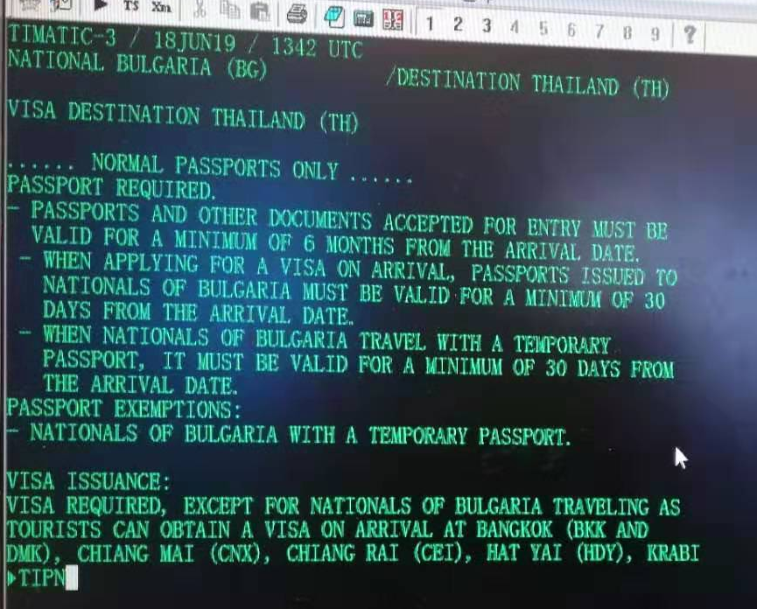
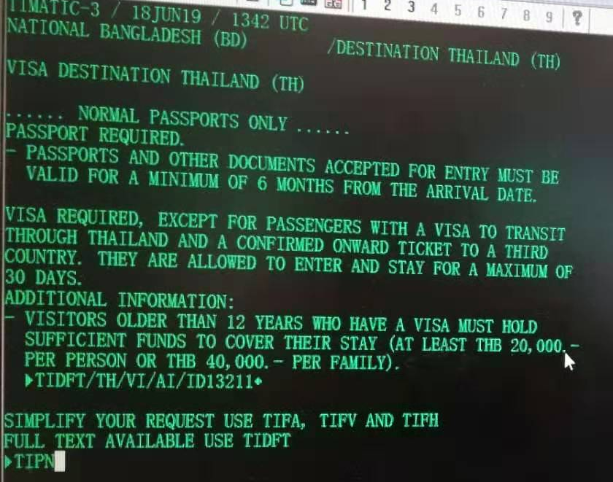
案例1孟加拉国籍入境泰国
注意查验国籍两字代码的正确性

Slide 17
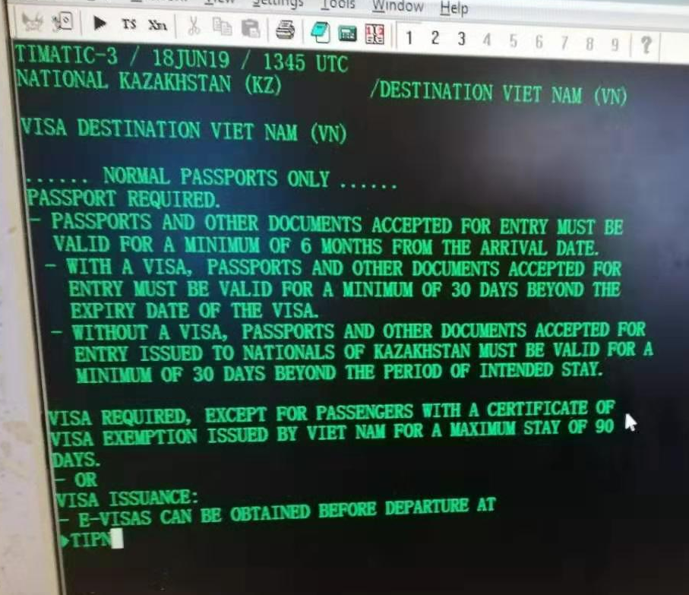
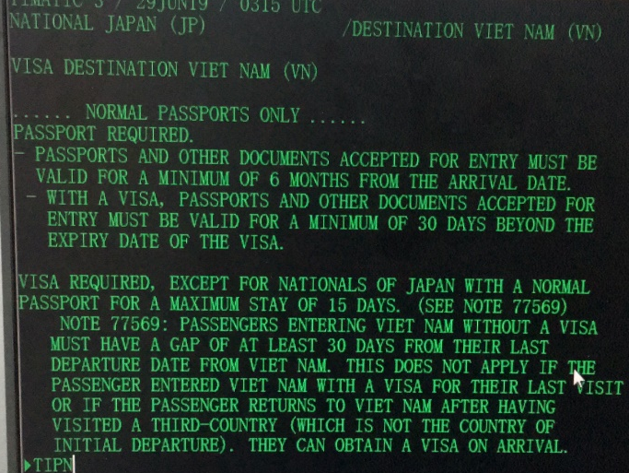
案例2哈萨克斯坦国籍入境越南
注意免签的正确表达，留意VISA REQUIRED,….后面的内容！

Slide 18
谢 谢 聆 听！
航空运输服务分公司

